Slide 1


Slide 2


Slide 3


Slide 4


Slide 5
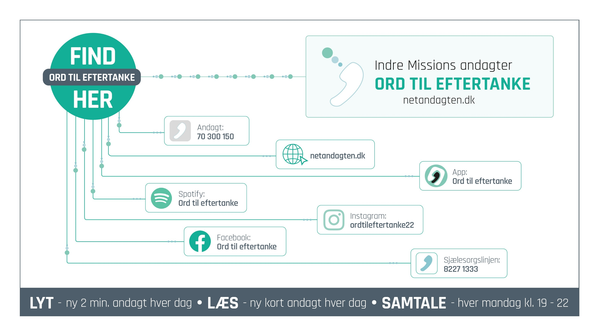

Slide 6


Slide 7


Slide 8


Slide 9


Slide 10


Slide 11


Slide 12


Slide 13


Slide 14

^{Din årsgave}
- dit bidrag til mission i tiden
Vi står sammen om at være i mission i tiden for at
lede til Jesus og leve i Ham.
Derfor er dit bidrag til Årsgaven 2023 værdifuldt.
^{MobilePay 12912}
^{aarsgave.indremission.dk}

Slide 15


Slide 16


